Slide 1
Pastoralteams in der Diözese Bozen-Brixen
Gemeinsam Verantwortung tragen

Slide 2
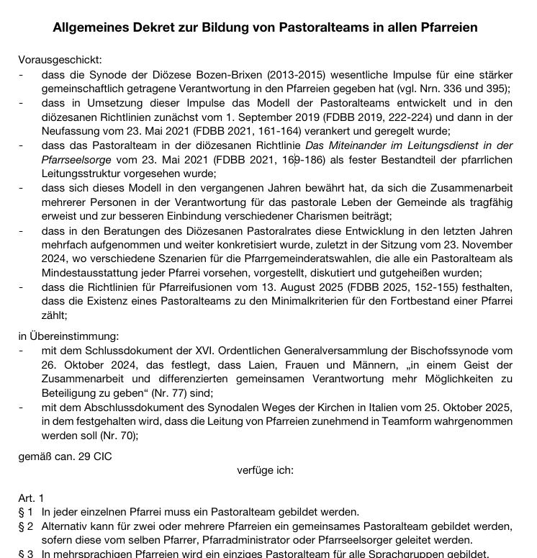
Der Auftrag des Bischofs
Pastoralteams in allen Pfarreien ab den PGR-Wahlen 2026
Jede Pfarrei bildet ein Pastoralteam
Falls nötig: gemeinsames Team mehrerer Pfarreien
Meldung der Mitglieder innerhalb von 3 Monaten
Aufgabenbeschreibungen innerhalb von 6 Monaten
Beauftragung der Teams durch den Ordinarius (Generalvikar)

Slide 3
Warum Pastoralteams?

Slide 4
Warum braucht es Pastoralteams?
Veränderte gesellschaftliche Situation
Verantwortung vor Ort übernehmen
Leitung als Teamaufgabe
Synodalität: Weg vom Einzelkämpfer-Modell

Slide 5
Ziel der Pastoralteams
Eigenständige und tragfähige Pfarreien
Priester bleiben zentrale Säule
Lokale Teams koordinieren den Alltag
Wo früher alle Fäden beim Pfarrer zusammenliefen, läuft heute vieles im Team zusammen

Slide 6
Zusammensetzung des Pastoralteams

Slide 7
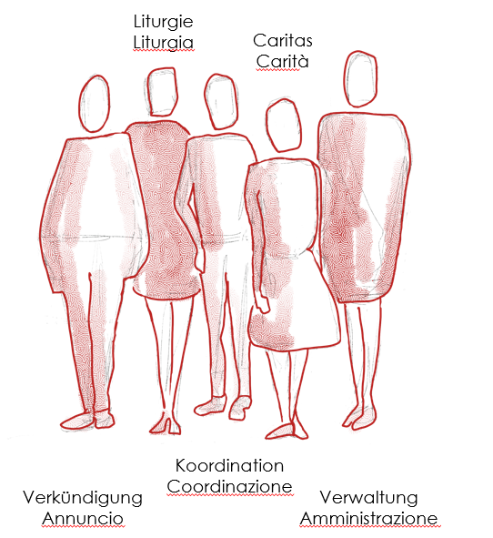
Wie ist ein Pastoralteam aufgebaut?
3 bis 5 Personen
Bereiche:
  Liturgie
  Verkündigung
  Caritas
  Verwaltung
  Teamkoordination (=Vorsitzender des PGR)
Eine Person kann mehrere Bereiche übernehmen

Slide 8
Wie entsteht ein Pastoralteam?

Slide 9



Möglichkeit 1: Über den Pfarrgemeinderat
PGR wird gewählt
Pastoralteam wird bestimmt
Mitglieder aus dem PGR oder von außen
Externe Mitglieder werden kooptiert
PGR - CPP
PVR - CPAE
Pastoralteam
Team pastorale

Slide 10
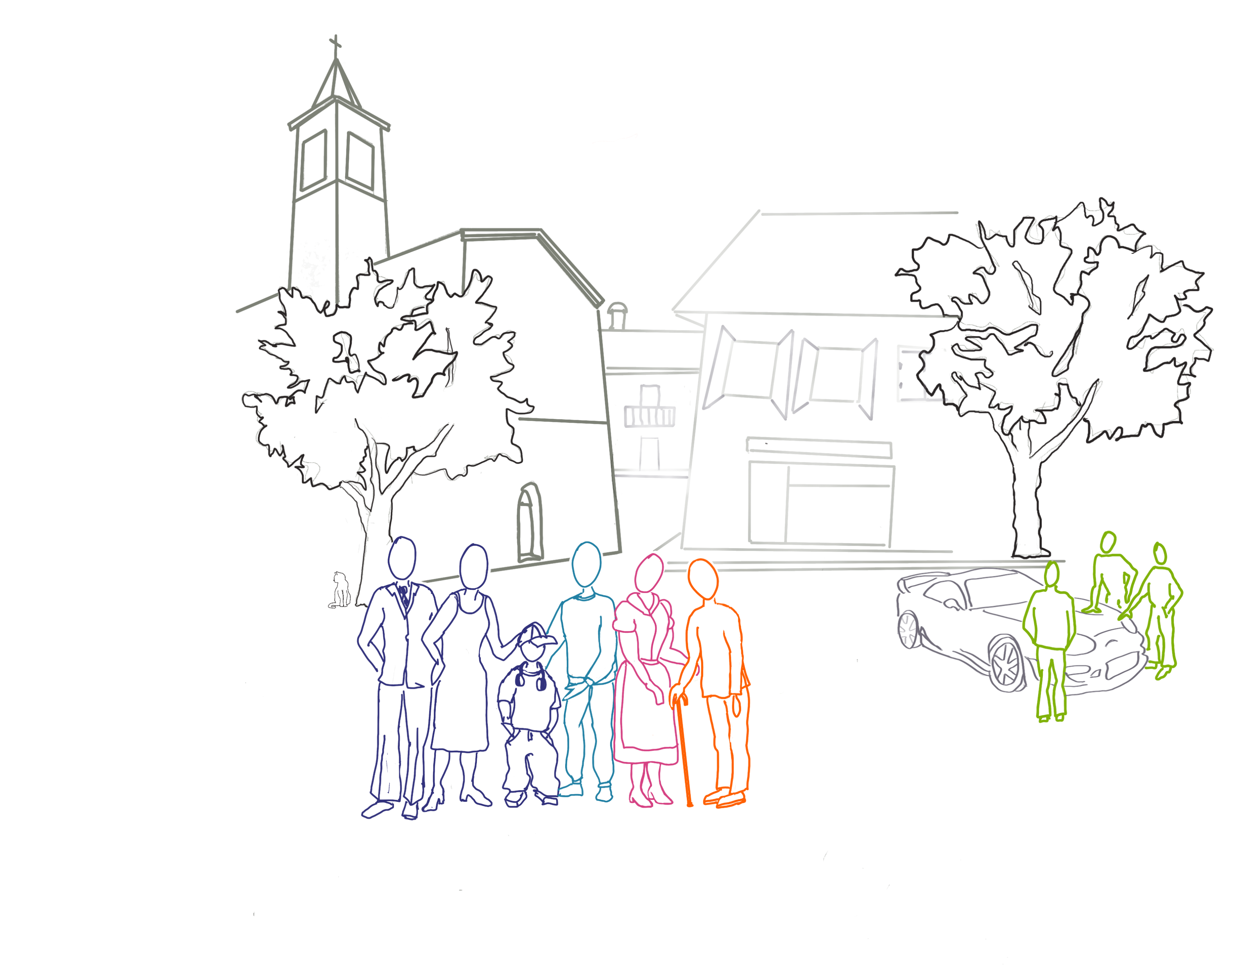
Möglichkeit 2: Teamwahl
Vor allem für kleinere Pfarreien
Das gesamte Team stellt sich gemeinsam zur Wahl
Bestätigende Wahl durch die Pfarrgemeinde
Mischform: PGR und Pastoralteam werden in Teamwahl bestätigt
Pastoralteam
Team pastorale

Slide 11
Verhältnis-bestimmungen

Slide 12
Verhältnis PGR und Pastoralteam
Pastoralteam
Team pastorale
PGR - CPP
Analyse und Richtungsentscheidungen
Umsetzung und Koordination
Gemeinsame Verantwortung

Slide 13
Hilfreicher Vergleich
Pfarrgemeinderat ↔ Parlament
  analysiert
  diskutiert
  entscheidet Richtungen
Pastoralteam ↔ Regierung
  setzt um
  koordiniert
  organisiert den Alltag

Slide 14
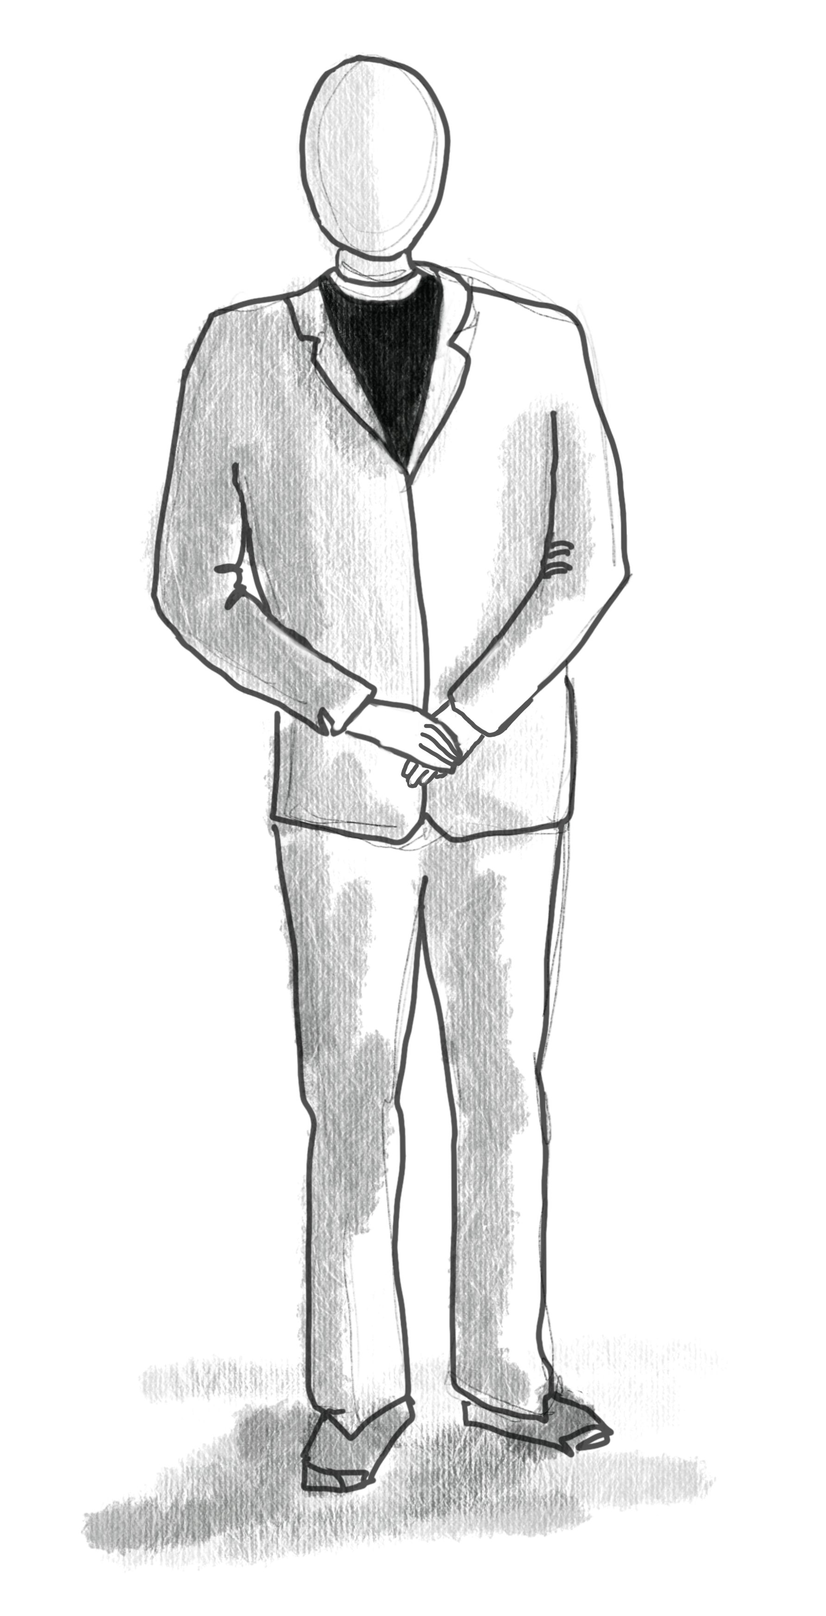
Zusammenarbeit mit dem Pfarrer
Pfarrer trägt Letztverantwortung
Pastoralteam organisiert den Alltag vor Ort
Laufende Information des Pfarrers
Pastoralteams und PGR können sich eigenständig treffen
Bei wichtigen Entscheidungen:
  Einbindung des Pfarrers Pflicht!

Slide 15

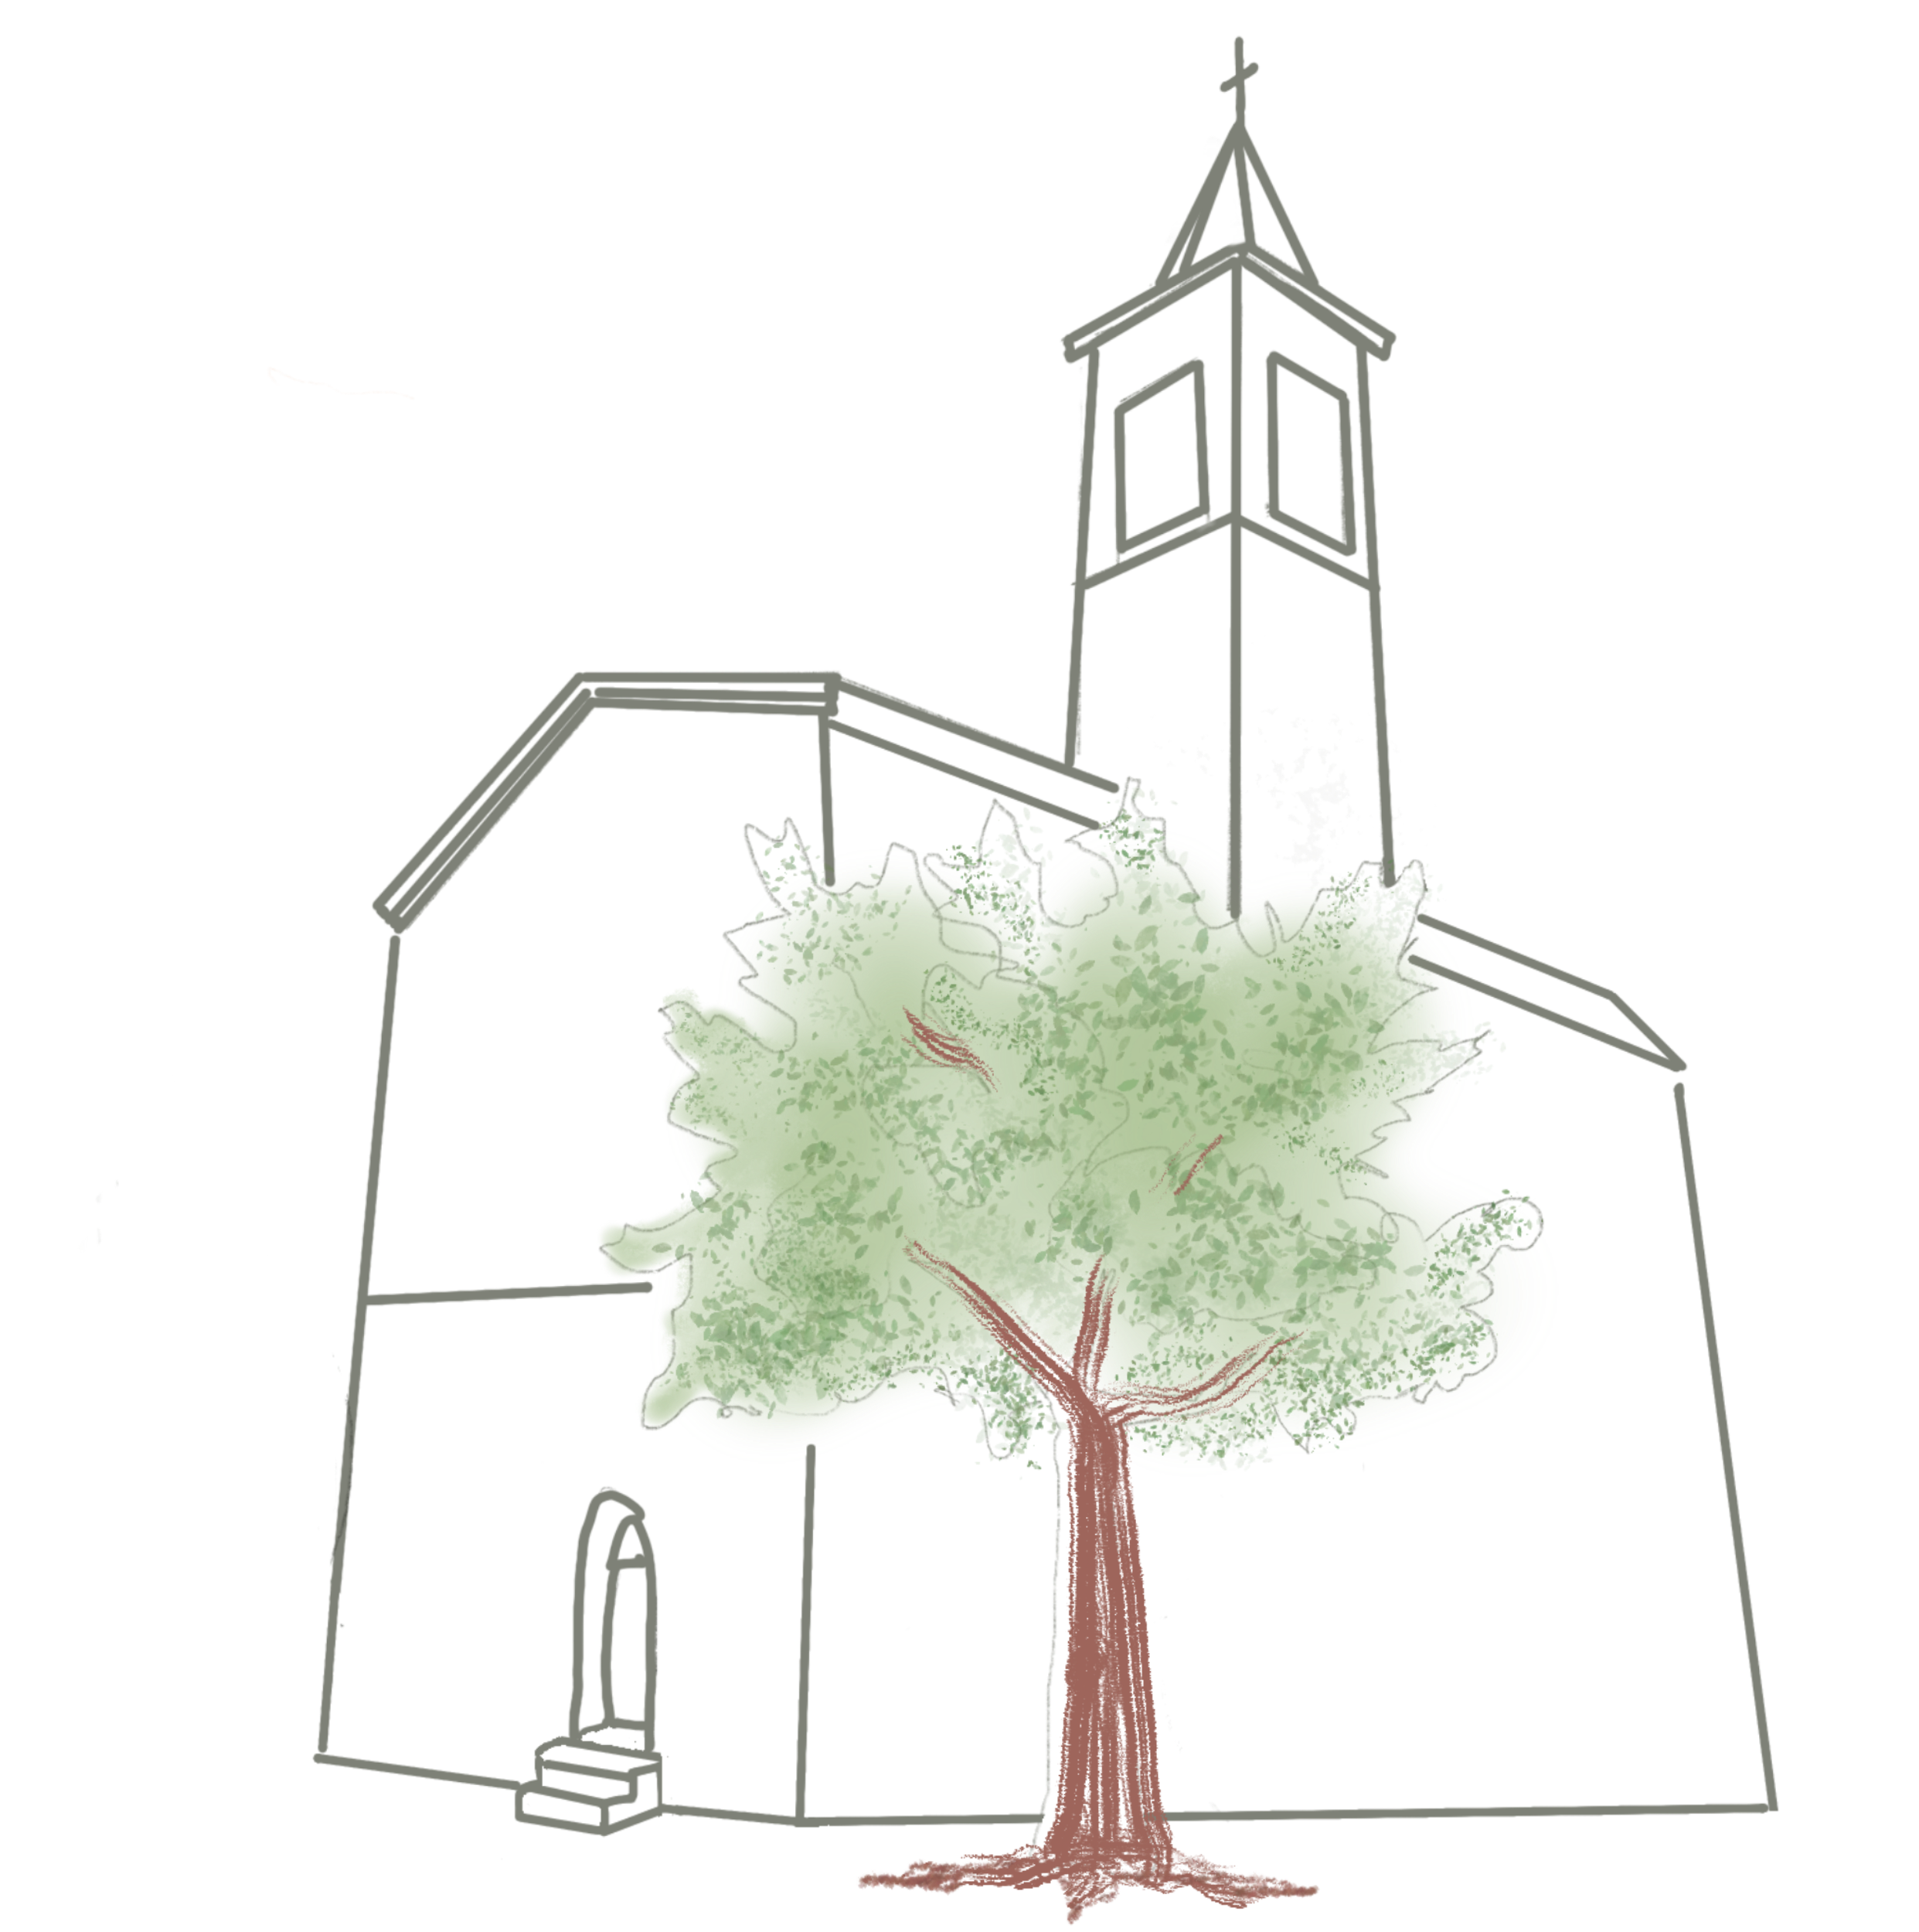

Zusammenarbeit in der Seelsorgeeinheit
Die Pfarrei wird durch den Vorsitzenden oder die Vorsitzende im Pfarreienrat vertreten
Eine zweite Person kann zusätzlich die Pfarrei im Pfarreienrat vertreten
Die Seelsorgeeinheit vernetzt die Beauftragten der Pastoralteams in den verschiedenen Bereichen

Slide 16
Arbeitsweise des Teams
Keine zusätzlichen Sitzungen um der Sitzungen willen
Treffen nur wenn nötig
Vieles direkt und unkompliziert
Kurze Wege:
  Gespräch
  Telefonkurze
  Abstimmung
Ziel: effiziente Zusammenarbeit

Slide 17
Aufgaben-beschreibungen

Slide 18
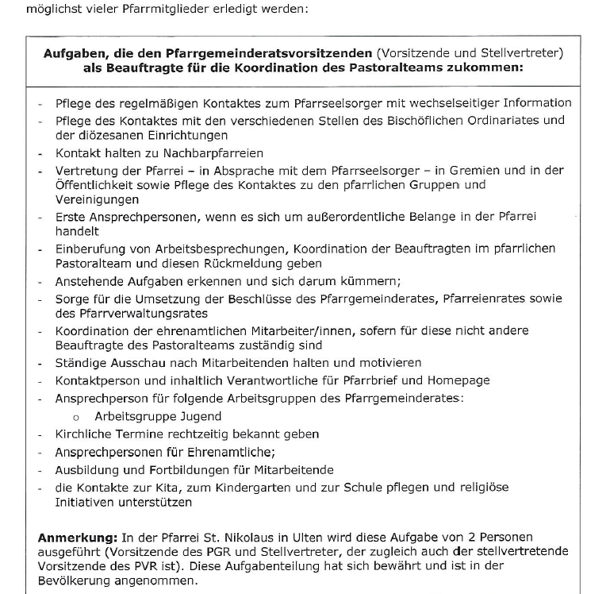
Warum Aufgabenbeschreibungen?
Klarheit und Verlässlichkeit
Sichtbare Zuständigkeiten
Erleichterte Zusammenarbeit
Erleichterte Übergabe bei Nachfolge

Slide 19
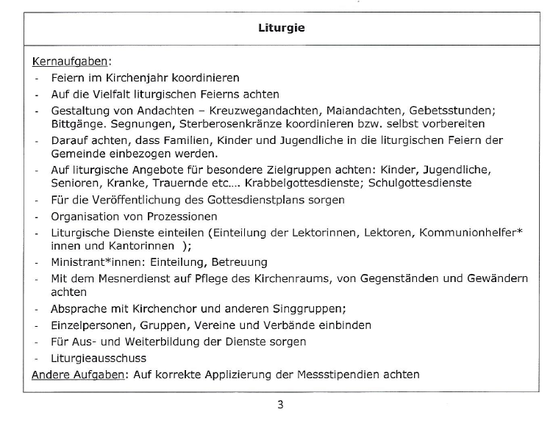
Ausgangspunkt: „Landkarte“ der Pfarrei
Tätigkeiten und Gruppen erfassen
Verantwortliche benennen
Aufgaben zuordnen
Tätigkeiten werden den Bereichen zugeordnet
Verantwortliche im Pastoralteam halten Verbindung
Ziel:
  Koordinieren
  Begleiten
  Vernetzen
  Überblick sichern

Slide 20
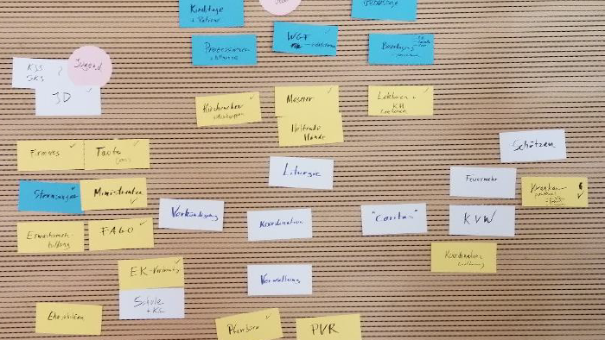
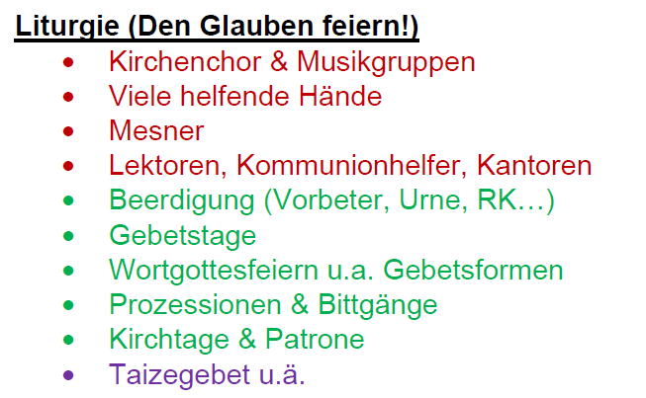
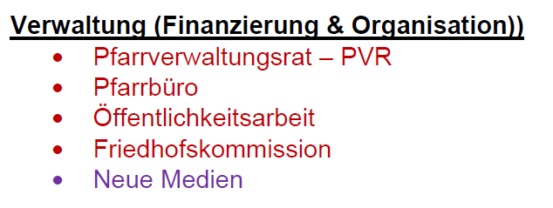
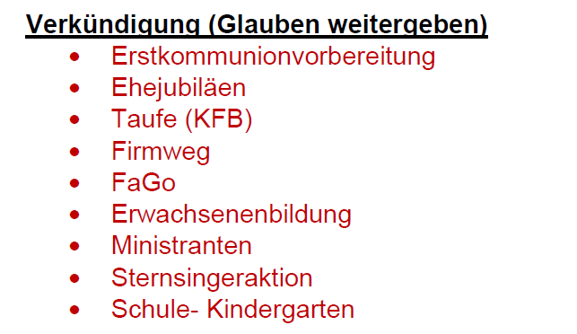
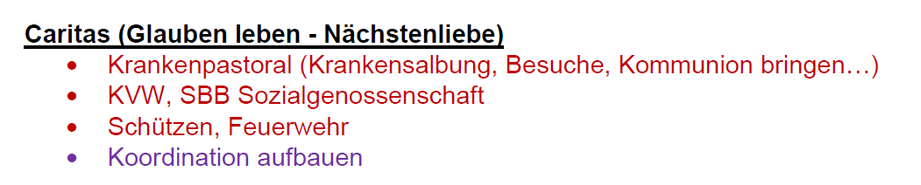

Slide 21
Unterstützung durch die Diözese
Vorlage für Aufgabenbeschreibungen
Anpassbar an jede Pfarrei
  Flexible Gestaltung
  Unterschiedliche Größe der Pfarreien berücksichtigen
Unterstützung durch das Seelsorgeamt
Beauftragung durch Generalvikar erfolgt auf Grundlage der Aufgabenbeschreibung

Slide 22
Schlussgedanken
Considerazioni finali

Slide 23
Erfahrungen aus der Praxis
Viele positive Erfahrungen: bereits ein drittel der Pfarreien haben ein Pastoralteam
Die Pastoralteams funktionieren
Pastoralteams entlasten die Priester
Pastoralteams stärken Zusammenarbeit und gemeinsame Verantwortung

Slide 24
Zum Schluss…
Zukunft der Pfarreien entsteht vor Ort
Gemeinsam Verantwortung tragen
Gemeinsam Kirche gestalten

